Slide 1

八年级下册物理中段考 实验专题复习

Slide 2
实验总括（6个）
探究影响滑动摩擦力大小的因素
探究杠杆的平衡条件
探究运动和力的关系
探究二力平衡的条件
测量小车的平均速度
探究压力的作用效果与什么因素有关

Slide 3
┃一、知识回顾┃
1.人们常用____________来测量力的大小。实验表明，在一定范围内，弹簧受到的______越大，弹簧就被拉得越长。
2.滑动摩擦中______物体相对运动的力，叫做滑动摩擦力，滑动摩擦力的大小跟___________和__________________有关。
3.杠杆在动力和阻力作用下处于______或_________状态，叫做杠杆平衡；杠杆平衡时，动力乘动力臂等于阻力乘阻力臂，用公式表达为：___________。
弹簧测力计
拉力
阻碍
压力大小
接触面的粗糙程度
静止
匀速转动
F₁×L₁=F₂×L₂

Slide 4
4.二力平衡的条件是：作用在____________的两个力，必须大小_______，方向_______，并作用在____________上。
5.当受力面积相同时，__________越大，压力的作用效果越明显；当压力相同时，________越小，压力的作用效果越明显。
6.压强的计算公式是________,单位是________，简称______，符号是_____。
同一个物体上
相等
相反
同一直线
压力
受力面积
p=F/s
帕斯卡
帕
Pa

Slide 5
┃第六章 力和机械┃
探究影响滑动摩擦力大小的因素
探究杠杆的平衡条件
探究运动和力的关系
探究二力平衡的条件
测量小车的平均速度
探究压力的作用效果与什么因素有关

Slide 6
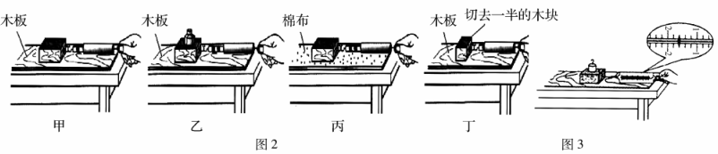
实验一 探究影响滑动摩擦力大小的因素
【例】小伟要探究“滑动摩擦力的大小与什么因素有关”，他猜想影响滑动摩擦力大小的因素可能有：
①压力大小； ②接触面的粗糙程度；
③接触面积的大小； ④速度的快慢.
接下来小伟通过下面所示实验操作验证他的猜想：

Slide 7
（1）实验中运用到的研究方法是___________.实验中小伟应该用弹簧测力计水平_______拉动木块在长木板上滑动，这样做是根据_________的知识得出拉力等于滑动摩擦力，从而测出木块所受滑动摩擦力的大小.
控制变量法
匀速
二力平衡

Slide 8
（2）某次实验中弹簧测力计的指针位置如图3所示，它的示数是_______N. 在四次实验中，滑动摩擦力最小的是________（选填“甲”、“乙” 、“丙”或“丁”）
1.6
丁

Slide 9
（3）如果小伟要探究猜想②（接触面粗糙程度），他应该选择________两幅图所示的实验步骤来操作，根据图中弹簧测力计的示数可得出结论：在压力相同的情况下，__________________，滑动摩擦力越大.
(4)通过上述实验得到的结论：滑动摩擦力的大小跟________的大小和_________________有关.
甲、丙
接触面越粗糙
压力
接触面的粗糙程度

Slide 10
（5）小伟要探究猜想③，他将木块切去一半，重复甲的操作过程，如图2丁所示.他比较甲和丁的实验结果，得出结论：滑动摩擦力的大小与接触面积的大小有关.你认为他的结论可靠吗？答：__________.小伟在实验中存在的问题是______________________ . （6）小伟要探究猜想④（速度的快慢），重复甲、丙操作过程，小伟分别以较快和较慢的速度拉动木块做匀速直线运动，发现F2＞F1，他认为滑动摩擦力大小与速度大小有关.他的结论是____________（填“正确”或“错误”）的，理由是 _____________________ .
不可靠
没有控制压力相等
错误
没有控制接触面的粗糙程度相同

Slide 11
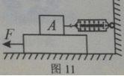
（7）交流评估时，某小组提出：实验过程中，弹簧测力计的示数不容易稳定.小伟对实验装置进行改动，如下图所示，重复实验，发现效果更好。实验中，小伟_________（选填“一定”或“不一定”）要匀速拉动长木板。
不一定

Slide 12

实验二 探究杠杆的平衡条件
【例】在探究“杠杆的平衡条件”实验中．
（1）实验前，杠杆静止在如下图所示位置，此时杠杆处于_________状态（填“平衡”或“不平衡”）， 支点在杠杆中间是为了____________________；调节杠杆平衡时，应确保杠杆上_________（填“悬挂”或“不悬挂”）钩码。
平衡
消除杠杆自重对实验的影响
不悬挂

Slide 13
（2）当杠杆静止时，发现杠杆左端下沉，这时应将左端的平衡螺母向____（填“左”或“右”）端调节，直到杠杆在__________平衡，目的是_____________．某小组同学在杠杆左右两侧分别挂上不同数量的钩码，同时调节平衡螺母使杠杆平衡。你认为他们的做法是______（填“正确的”或“错误的”）；
右
水平位置
便于测量力臂
错误的

Slide 14
（3）某同学通过以上实验操作及数据分析，
记录实验数据的表格如下，请将表格空白处补充完整．
得出杠杆的平衡条件是：动力×动力臂=阻力×阻力臂．你认为他的结论_________（填“可靠”或“不可靠”），理由是_____________________________________．
次数 | 动力F₁（N） |  |  | 阻力臂l₂（m）
1 | 2 | 0.3 | 1
动力臂L₁（m）
阻力F₂（N）
0.6
不可靠
只通过一组数据得出的结论不具普遍性（具有偶然性）

Slide 15

（4）如下图在杠杆的左边A处挂2个相同的钩码，要使杠杆在水平位置平衡，应在杠杆右端B处挂 ______相同的钩码．将A、B两处钩码同时减去1个，那么杠杆________在水平位置保持平衡（选填“能”或“不能”）．
3个
不能

Slide 16
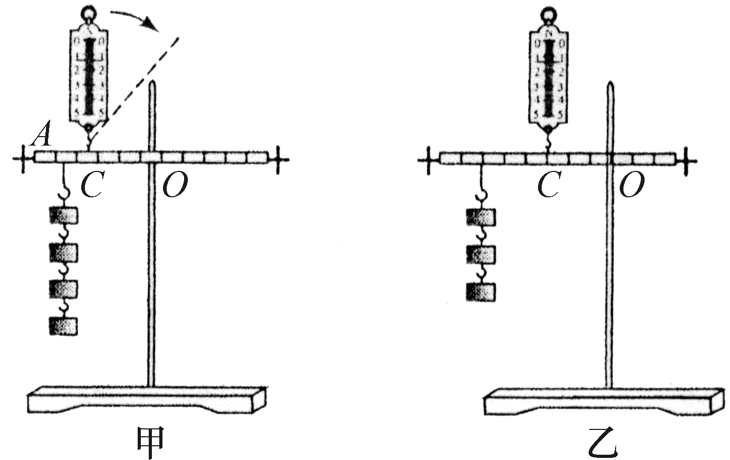
(5)如下图甲所示，实验时若用弹簧测力计在C处竖直向上拉，使杠杆水平平衡，接着将弹簧测力计逐渐向右倾斜，使杠杆仍然在水平位置平衡，则弹簧测力计的示数将______(填“变大”“变小”或“不变”)，其原因_______；
变大
力臂变短了

Slide 17
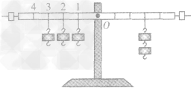
(6) 实验中，用下图所示的方式悬挂钩码，杠杆也能水平平衡(杠杆上每格等距)，但老师却提醒大家不要采用这种方式。这主要是因为该种方式( )
A．一个人无法独立操作
B．需要使用太多的钩码
C．力臂与杠杆不重合
D．力和力臂数目过多，不易得出结论
D

Slide 18
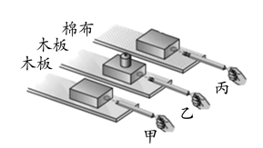
┃第六章 力和机械┃
实验小结
实验1：探究滑动摩擦力大小与哪些因素有关
①实验方法：___________
②实验装置：
③为了测量滑动摩擦力大小，必须保持物体在水平方向上做__________运动，此时，根据原理：___________；木块所受到的拉力才等于木块所受到的滑动摩擦力。
④滑动摩擦力大小影响因素：___________，________________。
控制变量法
匀速直线
二力平衡
压力大小
接触面粗糙程度

Slide 19

⑤实验改进：实验过程中很难保持物体作匀速直线运动，改进装置如下图所示，改进后不需要匀速拉动木板，操作方便，也能准确测出滑动摩擦力的大小。

Slide 20
实验2：探究杠杆的平衡条件
①实验原理：___________;
②实验装置：
③实验前杠杆平衡螺母的如何调节__________________，实验过程中能否在调平衡螺母？_________
④杠杆的支点在中央位置是为了____________
F₁×L₁=F₂×L₂
l₂
左高左调，右高右调
不能
消除杠杆自重对实验的影响

Slide 21
⑤实验时，使杠杆在水平位置的目的是：______________。
⑥多次实验的目的是：____________________________。
便于测量力臂
避免偶然性，得出普遍规律

Slide 22
┃第七章 运动和力┃
探究影响滑动摩擦力大小的因素
探究杠杆的平衡条件
探究运动和力的关系
探究二力平衡的条件
测量小车的平均速度
探究压力的作用效果与什么因素有关

Slide 23
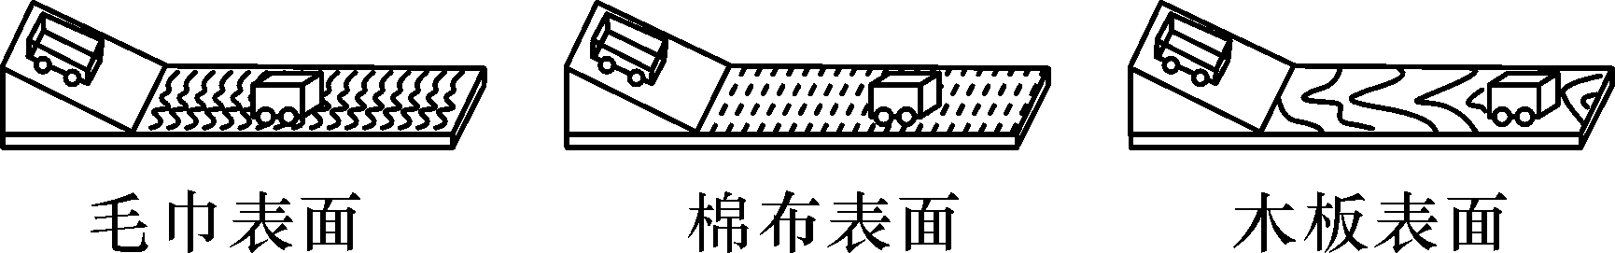
实验三 探究运动和力的关系
【例】用如图所示的装置做研究“运动和力的关系”实验。
(1)在水平面上铺上不同材料的物体的目的___________________________；实验时，让小车从斜面_____高度自由滑下，目的是__________________________，这里用到了____________的研究方法。实验中通过小车在水平面上运动距离的不同来判断摩擦阻力对物体运动的影响，这里用到了_______法。
使小车在水平面上受到得阻力不相等
同一
使小车到达水平面具有相同的初速度
控制变量法
转换

Slide 24
(2)如图所示的三种情况，小车在_____表面滑行时运动状态最容易改变。
(3)结论：表面越光滑，小车受到的摩擦力越____，速度减小得越______，小车运动的距离越_____。如果水平面对小车完全没有摩擦，它将做__________。这里用到了_________的研究方法。可见，力不是使物体运动的原因，力是改变物体__________的原因.
毛巾
小
慢
远
匀速直线运动
理想实验
运动状态

Slide 25
3
(4)小车在木板表面上运动时受到_____个力的作用。小车受到的重力和小车对水平面的压力________(选填“是”或“不是”)一对平衡力。
(5)实验中小车运动一段距离后，最终停下来是因为_______________。
(6)由这个实验可以推理得出的物理学基本定律是___________。内容为一切物体在________作用时，总保持_____________状态或______状态。
不是
受到摩擦力的缘故
牛顿第一定律
没有受到外力
匀速直线运动
静止

Slide 26
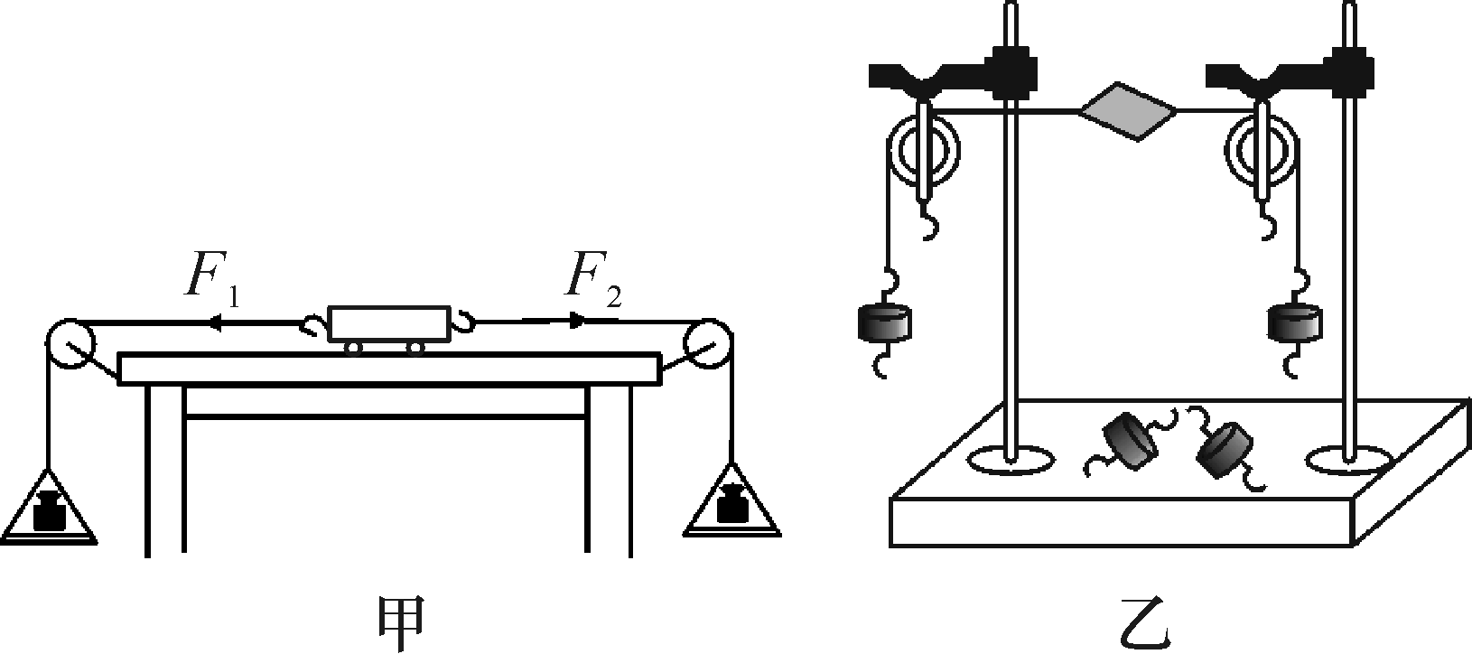
实验四 探究二力平衡的条件
【例】在“探究二力平衡条件”的活动中，主要是通过探究力对物体的作用效果来实现探究目的。
改变拉力的方向
(1) 实验中定滑轮的作用是______________；如图，甲装置选择小车，而不选择木块的原因是__________________，实验中通过改变砝码的数量来探究二力平衡是否需要满足_______________条件；通过扭转小车松手后观察小车的状态，来探究二力平衡是否需要满足_________________这一条件。
减小摩擦力对实验的影响
二力大小相等的
作用在同一直线上

Slide 27
(2)小明发现用图甲装置无法完成全部探究过程，又设计了图乙所示的装置。在卡片平衡时，用剪刀将卡片从中间剪开，并观察随之发生的现象，由此可以探究________________对物体平衡的影响。把硬纸板悬空起来，不再与桌面接触的目的是减小________对实验的影响（选填“重力”或“摩擦力”）。
两个力不在同一物体上
摩擦力
（3）实验结论：作用在_________上的两个力，如果______ 相等、方向______，并且作用在 _________，这两个力就彼此平衡。
同一物体
大小
相反
同一条直线上

Slide 28
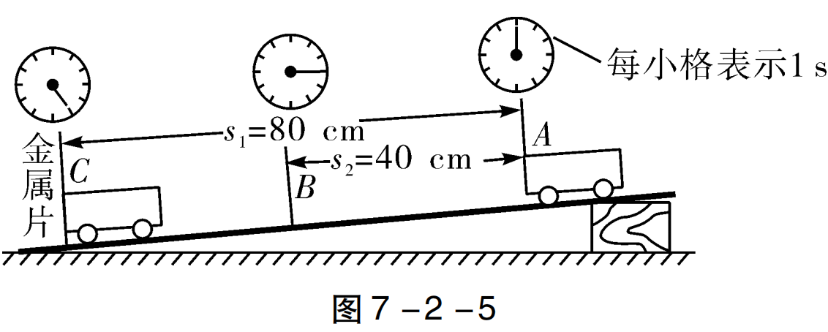
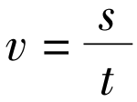
实验五 测量小车的平均速度
2. 小华在“测量小车的平均速度”的实验中，设计了如图7-2-5所示的实验装置。
（1）该实验的原理是__________（填公式）；实验中的测量工具有秒表和__________。
刻度尺

Slide 29
（2）实验中把斜面的坡度放置的较小，这样做的目的是__________。
（3）请根据图中信息回答：全程的平均速度v₁＝__________m/s；小车通过下半段路程的平均速度v₃＝__________m/s。
（4）由实验看出，小车在下滑过程中速度越来越__________（填“大”或“小”），说明小车是在做__________（填“加速”“减速”或“匀速”）直线运动。
（5）实验前必须学会熟练使用电子表，如果让小车过了A点后才开始计时，则会使所测AC段的平均速度偏__________（填“大”或“小”）。
方便计时
0.16
0.2
大
加速
大

Slide 30
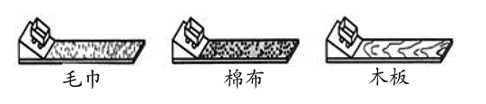
┃第七章 运动和力┃
实验小结
实验3：探究二力平衡条件
①实验装置：
②实验方法：控制变量法、转换法、理想实验法
③实验过程：
（1）让小车从斜面同一高度滑下，目的是：__________________________________。
（2）在水平面铺上粗糙程度不同的物体，如毛巾、棉布、木板，是为了_________________。
使小车到达水平面时具有相同的初速度
改变小车在水平面受到的阻力

Slide 31
(3)实验中通过观察小车在水平面上滑行的_______来判断阻力对物体运动的影响。
④实验结果：
水平面越光滑，小车运动的距离______。假如没有摩擦，小车将_____________________。
距离
越长
一直做匀速直线运动

Slide 32
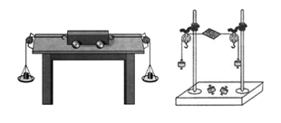
实验4：探究二力平衡的条件
①实验装置：
②实验方法：控制变量法
③实验过程：
④实验结论：作用在同一物体上的两个力，如果大小相等、方向相反，并且作用在同一条直线.

Slide 33
⑤实验评价：
(1)实验中不选择木块，选择小车的原因:减小摩擦对实验的影响。
(2)定滑轮的作用:改变力的方向
(3)实验中选择卡片的原因:卡片受到的重力较小，可忽略对实验的影响。
(4)选择小车处于静止状态为研究状态的原因:匀速直线运动状态不好控制。
(5)多次测量的目的:使结论更具有普遍性。

Slide 34
┃第八章 神奇的压强┃
探究影响滑动摩擦力大小的因素
探究杠杆的平衡条件
探究运动和力的关系
探究二力平衡的条件
探究压力的作用效果与什么因素有关

Slide 35



实验五．压力的作用效果
【例】某组同学利用海绵、小桌、砝码、木板进行“探究影响压力作用效果的因素”实验。
（1）小文双手挤压铅笔，他觉得接触“笔尖”一端的拇指要疼得多，且越用力，感觉越疼，根据以上操作，小文可以得出压力的作用效果与下列哪些因素的关系（ ）
A.压力大小 B.受力面积大小 C.两者都可以
（2）于是小文设计了图2所示的实验，实验中通过观察_________________来比较压力的作用效果，用到的科学探究
方法是_________________
C
海绵的凹陷程度
转换法

Slide 36

（3）小文为了探究压力的作用效果跟压力大小的关系，应该通过下图中的______两次实验进行比较，此时实验中要控制__________不变。
（4）如果选用E、F两次实验，比较得出的结论是：___________________________________
DE
受力面积
压力相同时，受力面积越小，压力的作用效果越明显.

Slide 37

（5）同组的小宇同学实验时将正方体砖块B沿竖直方向切成大小不同的两块，如右图所示．他发现它们对海绵的压力作用效果相同．由此他得出的结论是：压力作用效果与受力面积无关．你认为他的结论是_______（填“正确”或“错误”）的，理由 _____________________.
（6）该实验中用到的研究物理问题的方法有 ___________和________．
错误
没有控制压力大小相等
控制变量法
转换法

Slide 38
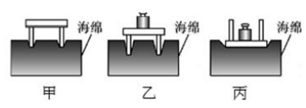
┃第八章 神奇的压强┃
实验小结
实验5：探究压力的作用效果
①实验装置：
②实验方法：控制变量法、转换法
③实验过程：
④实验结论：
影响压力作用效果的因素有：_________，__________________。
压力大小
受力面积大小

